Slide 1
第二章 HDFS分布式文件系统
josh

Slide 2
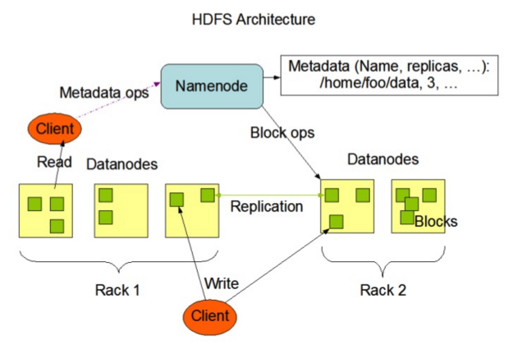

Slide 3
NameNode
元数据
客户端
元数据操作
读写操作
块操作
1
1
2
复制
3
1
1
2
1
3
2
2
DataNode

Slide 4
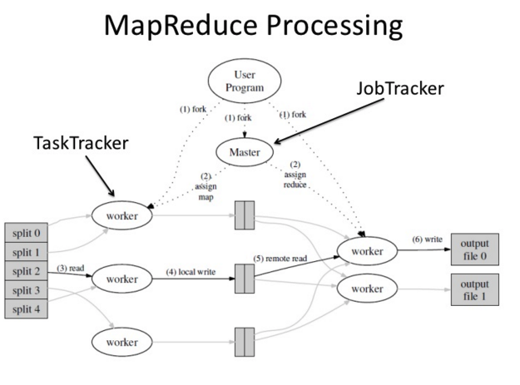

Slide 5
有一点想提醒初学的朋友，在学习hadoop开发的时候不要使用hadoop eclipse插件，这样会给你带来不必要的问题，你可以在eclipse使用maven工 具下载hadoop资源包，然后写好mapreduce代码打包后传上自己的服务，使用命令启动运行。

